Slide 1

Coding With VEXCode VR

Slide 2
پروژه هایی که قراره یاد بگیریم
پروژه های اصلی
راه اندازی یک ربات با استفاده از سایت VEXCode

Slide 3
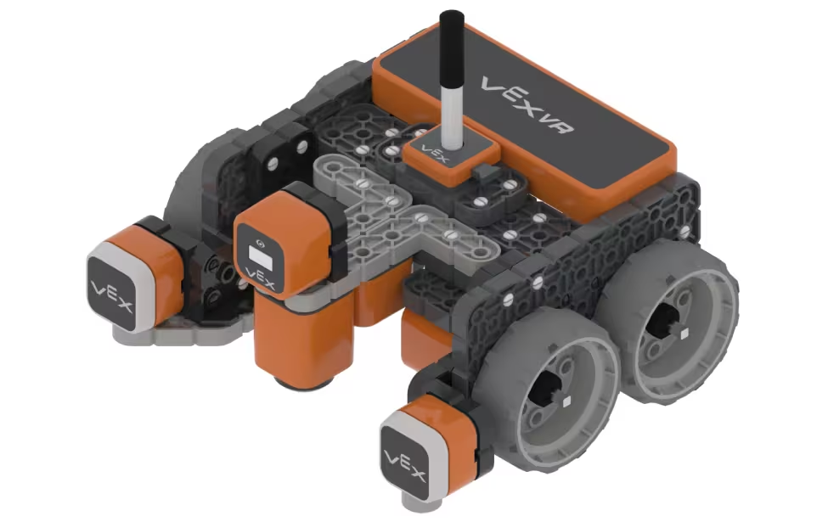
سایتVEXCode چیست ؟
این سایت شبیح سازی برای آموزش برنامه نویسی ربات است در این سایت با کمک محیط شبیح ساز و چیدن کد ها به صورت پازل و یا استفاده از محیط کد زنی میتوان ربات VEX داخل سایت را کنترل کرد.

Slide 4
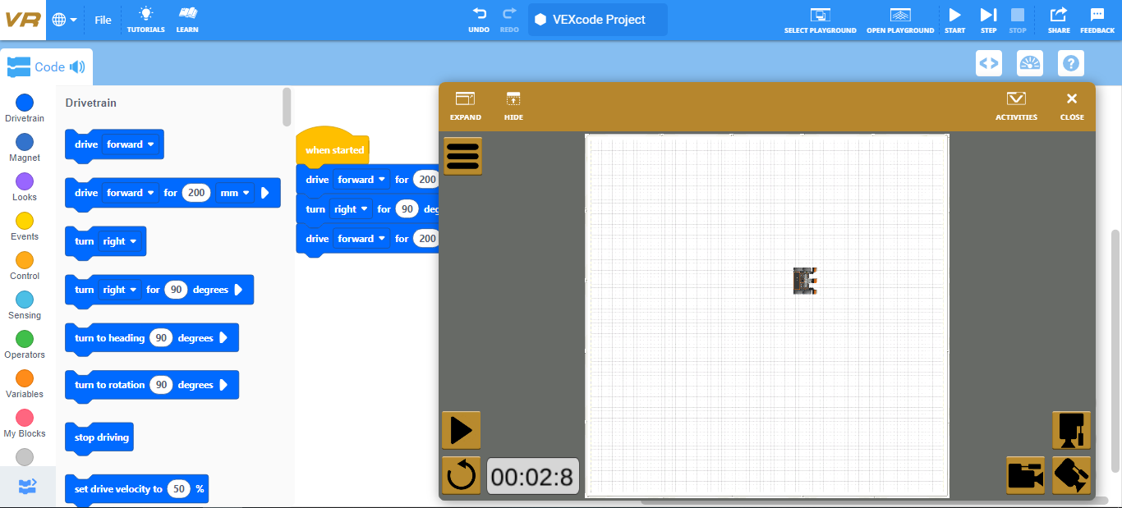
اشنایی با سایت VEXCode

Slide 5

اشنایی با سایت VEXCode
در بخش سمت چپ صفحه میتوان دسرسی های برای کنترل ربات داشت که عبارت است از :
1.Drivetrin
2.Megnet
3.Looks
4.Events
5.Control
6.Sinsing
7.Oprators
8.Variables
9.My Blocks
10.Comments

Slide 6
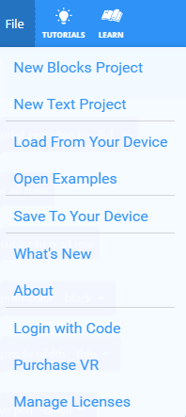
ساخت پروژه جدید
ساخت پروژه متنی جدید
Run
انتخاب فایل از روی یوایس
انتخاب زبان سایت
باز کردن مثال های خود سایت
انتخاب زمین
ذخیره فایل روی سیستم
اخبار سایت
اجرای شبیح ساز
وارد شدن با کد کلاس یا تیم
ارسال برای دیگران
خرید اکانت
مدیریت مجوز ها

Slide 7
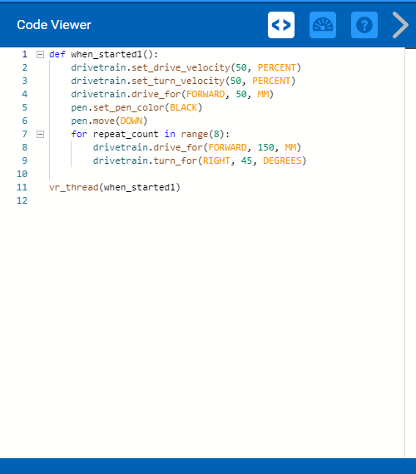
اشنایی با سایت VEXCode
بخش کد زنی در سمت راست بالای صفحه قرار دارد که با کلیک بر روی آن میتوان دستورات دلخواه خود را به صورت کد قرار داد . وسپس ان ها را اجرا کرد.

Slide 8

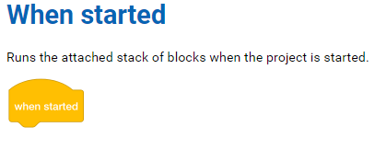
وقتی برای اولین بار سایت را باز کنید در صفحه ای که کد هارو به صورت پازل به هم وصل میکنیم علامت When started قرار دارد که با درگ ان دراپ میتوانیم دستورات را به هم بچسبونیم
وقتی پروژه را استارت کردین از When Stated شروع به اجرای کد ها میکند

Slide 9
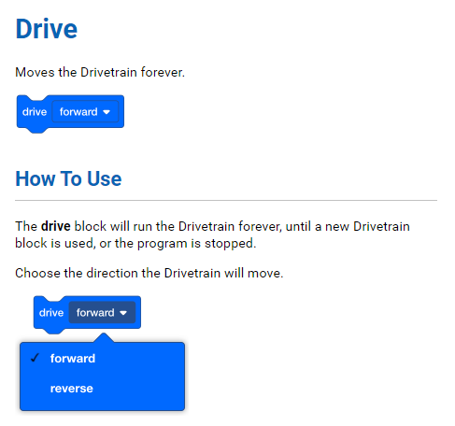
ربات را برای همیشه به حرکت در میاره
نحوه استفاده
میتونیم با استفاده از متود های این دستور دو
حالت را در نظر بگیریم.
1.روبه جلو (Forward)
2.معکوس (Reverse)

Slide 10
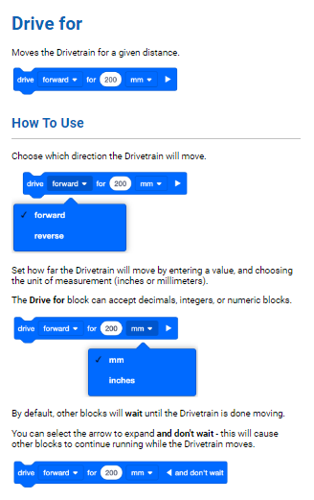
همان گونه که در بالا گفتیم میتوان از دستور Drive برای حرکت دادن ربات استفاده کنیم و اگر بخواهیم که ربات رو به اندازه ای که خودمون میخایم حرکت بدیم از دستور روبرو استفاده میکنیم
اندازه فاصله را میتوان بر حسب اینچ یا متر داد که دیفالت ان بر متر است

Slide 11
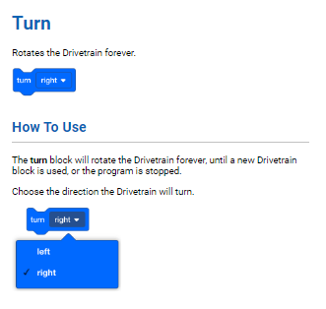
برای تعقیر دادن جهت رباط از دستور Turn استفاده میکنیم
و با تعقیر direction میشه جهت مورد نظر را انتخاب کرد

Slide 12
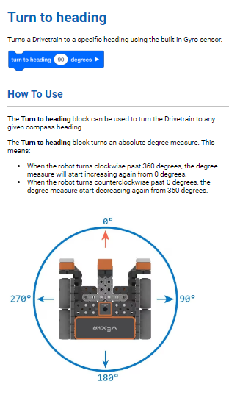
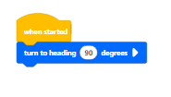
تعقیر جهت بر حسب درجه
در این شبیح ساز میتوان با استفاده از درجه به ربات
دستور تعقیر جهت بدین
مثال

Slide 13
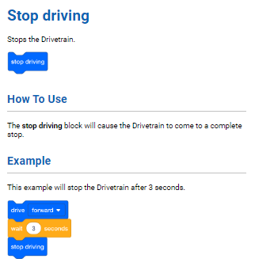
برای ایستادن ربات از دستور روبرو استفاده میکنیم

Slide 14
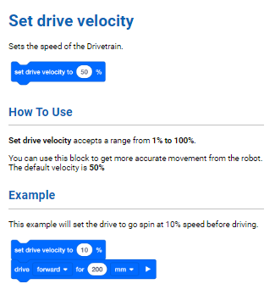
با استفاده از دستور روبرو میتوان سرعت چرخش
ربات را تنظیم کرد
برای استفاده باید از اعداد اعشار از 0 تا 100 استفاده کرد

Slide 15
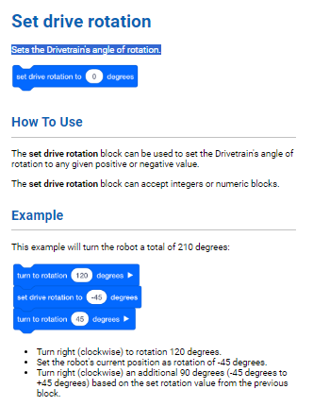
برای تنظیم زاویه چرخش ربات از دستور روبرو استفاد میشود.

Slide 16
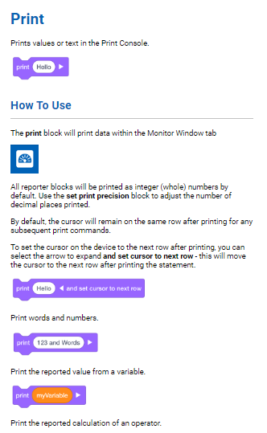
وقتی بخواهیم دستور بدهیم که رباط متنی را نمایش دهد از دستور پرینت
استفاده میکنیم
برای دیدن متن روی گزینه بالا کلیک میکنیم

Slide 17
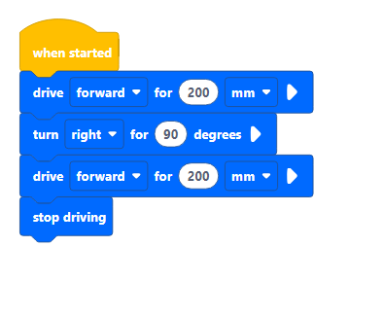
مثال ) کدی بنویسید که ربات را 200 متر به جلو و سپس با تعقیر جهت به زاویه 90 درجه از راست یکه شکل L درست کند

Slide 18
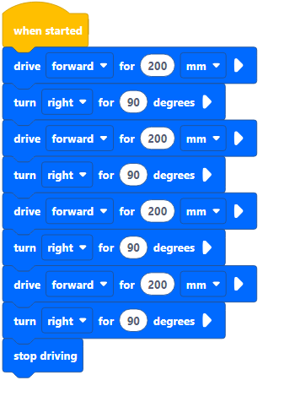
مثال ) به ربات دستوری بدهید که مسیر یک مربع را ایجاد کند .

Slide 19
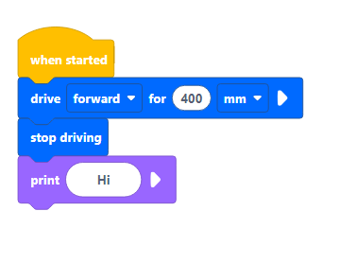
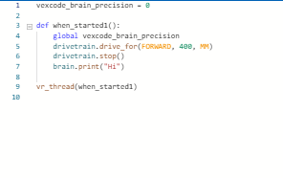
مثال ) رباتی بسازید که یک مسیر 200 متری را حرکت کند سپس کلمه hi را پرینت کند .

Slide 20
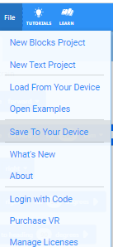
نحوه دریافت فایل خروجی از سایت
انتخاب منوی فایل
انتخاب گزینه Save to your device

Slide 21
منابع :
https://vr.vex.com/
سازندگان :
علی اسپنانی
عباس خلج
علی نصیری
ابولفضل مقیمی
The end

